Slide 1




Slide 2
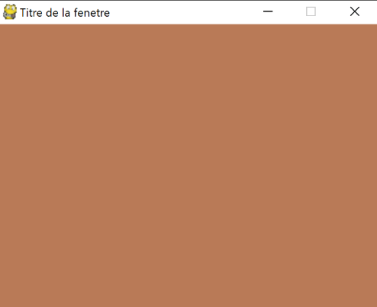


Fenêtre Pygame
Création d’une fenêtre
$$x$$
Dimension de la fenêtre :
couple (largeur , hauteur).
Ajout d’un fond
à partir d’une image
avec une surface rectangulaire
$$y$$
Attention au repère !

Slide 3
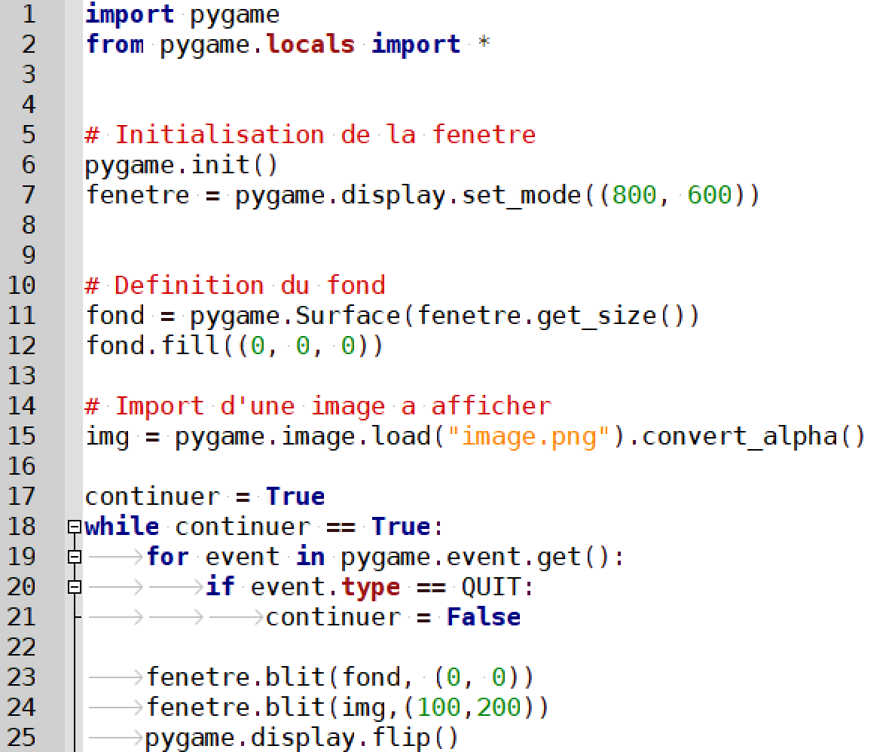
Initialisation
création de la fenêtre et des éléments à faire apparaître dans la fenêtre
Boucle infinie :
Gestion des événements ;
Mise à jour permanente de l’affichage,

Slide 4
Import des librairies utiles
Initialisation et création d’une fenêtre
Dimension de la fenêtre :
couple (largeur , hauteur).
Création d’une surface rectangulaire noire à la taille de la fenêtre
ici la fonction fenetre.get_size() retourne (800,600)
Couleur codée en RGB
Red, Green, Blue
(0,0,0) = noir
Chargement d’une image
Le fichier doit être placé dans le même répertoire que le fichier .py
Permet de gérer de la transparence.

Slide 5
Mise en place d’une boucle « infinie »
Récupération de la liste des « événements » *
Provoque la sortie de la boucle
Ajout d’éléments à la fenêtre dans une mémoire tampon (fonction blit)
Mise à jour de l’affichage à partir de la mémoire tampon :
* Exemples d’événements :
QUITTER : clic sur la croix en haut à gauche de la fenêtre (ou Alt + F4 au clavier)
SOURIS : déplacement, clic droit ou gauche…
CLAVIER : touche enfoncée ou relâchée

Slide 6
La Boucle « while » tourne en continu :
On Analyse et traite les événements qui se sont produits;
On redessine la fenêtre « par-dessus » l’existante.
Pour déplacer une image à partir d’une touche du clavier, il suffit de :
Vérifier si un évènement de type « clavier » s’est produit ;
Dans ce cas, redessiner l’image quelques pixels plus loin (en modifiant les coordonnées de la position où l’image est placée)

Slide 7








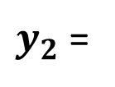

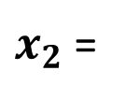

Utiles… Des formules de changement de repère….
Repère usuel
Repère utilisé par PyGame
$$y$$
$$x$$
$$(x_{1};y_{1})$$
$$(x_{2};y_{2})$$
$$h$$
$$x$$
$$y$$
$$l$$
$x_{2}$ =
$x_{1}$
$y_{2}$ =
${h−y}_{1}$

